Slide 1
Indice
Porquê Microsoft Access?
  O que é uma base de dados?
  O que é uma tabela?
  O modelo entidade-relação
  Tipos de relações
  Operações sobre tabelas
  Chaves primárias e estrangeiras
  Domínio
  Integridade referencial e de entidades
  Regras de chaves estrangeiras
  Regras de chaves estrangeiras (restricted vs cascade update)
  Normalização de tabelas
Criar tabela em ACCESS, definir campos e domínios
Criar relações entre tabelas

Slide 2
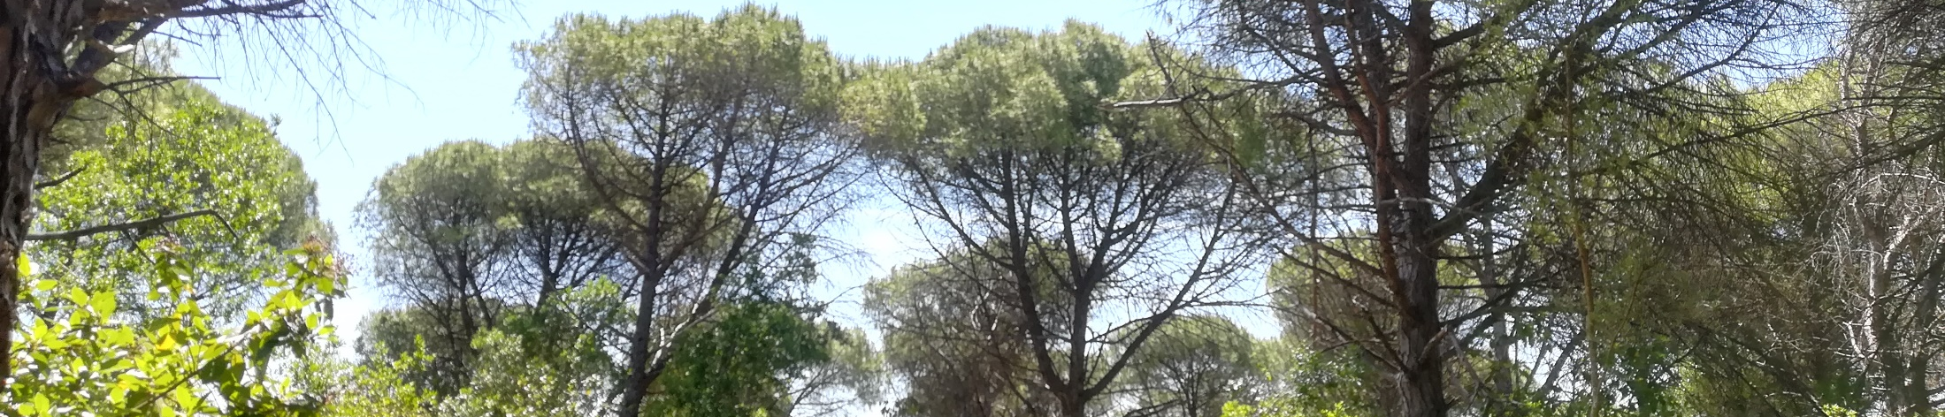
Inventário Florestal
Organização de dados de inventário florestal
Breve introdução ao Microsoft Access
Margarida Tomé e Susana Barreiro
Instituto Superior de Agronomia
Universidade de Lisboa

Slide 3
Organização de dados de inventário florestal
com base em Microsoft-ACCESS

Slide 4
Porquê Microsoft Access?
O Microsoft Access é um software de base de dados que permite manipular dados: inserir, classificar, filtrar ou agrupar (e até fazer cálculos).
É particularmente útil quando há milhares de registos cuja análise poderia ser morosa
Não foi originalmente concebido para tratamento de dados de inventário, mas pode ser usado para contornar, até certo ponto, limitações do EXCEL.

Slide 5
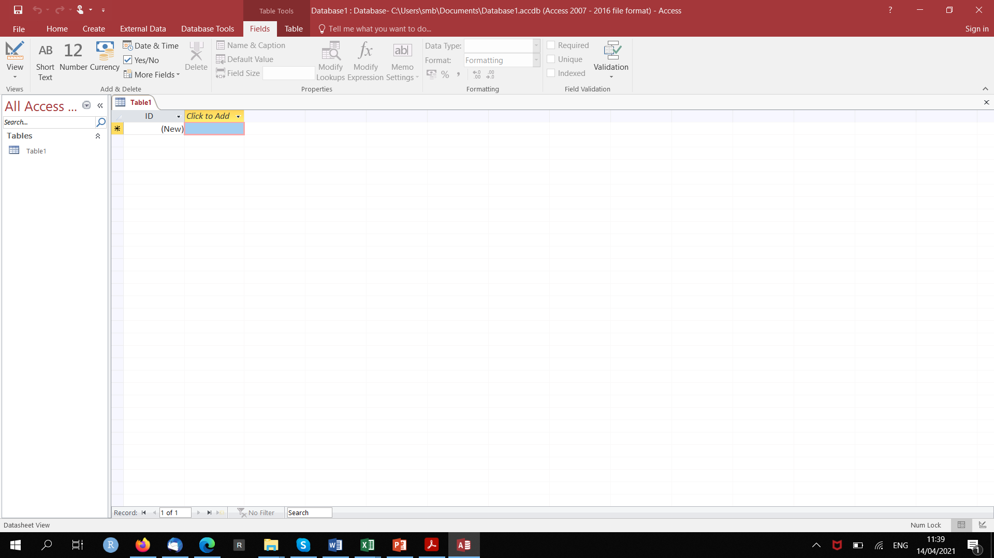
Porquê Microsoft Access?

Slide 6
O que é uma base de dados?
Definição “não convencional”
  É um conjunto de dados que estão organizados de acordo com uma estrutura planeada para a sua utilização eficiente e de modo a minimizar a probabilidade da ocorrência de erros
Uma base de dados é constituída por:
  Um conjunto de objetos que materializam a base de dados (Consultas/Queries, relações entre Tabelas, etc)
  Programas para acesso à base de dados (para atualização, consultas, etc)
  Interface gráfico com os utilizadores

Slide 7
O que é uma base de dados?
Uma base de dados é composta por várias Tabelas, com colunas e linhas, semelhantes às de uma folha EXCEL.
Nas bases de dados (BD):
  as colunas são designadas por "campos“
  as linhas são designadas por "registos“
A BD pode conter ainda Consultas que permitem obter dados específicos (filtrar, resumir e realizar cálculos) a partir de Tabelas (uma ou mais) e/ou outras Consultas.

Slide 8
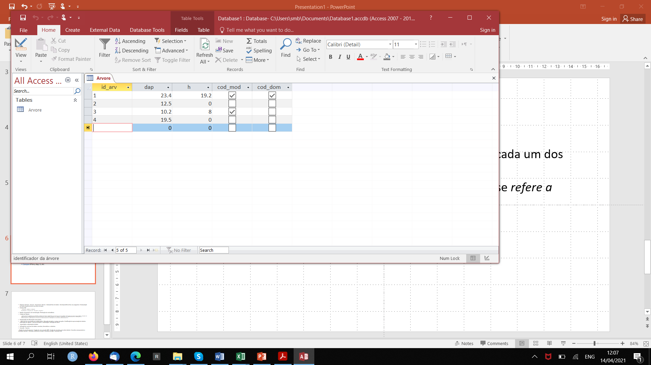
O que é uma tabela?
Uma Tabela é constituída por um conjunto de registos cada um dos quais se refere a um indivíduo
Cada registo contém vários campos cada um dos quais se refere a uma informação sobre o indivíduo
  Registo árvore (indivíduo)
  Campos id_arv, dap, h, etc

Slide 9
O modelo entidade-relação
O modelo entidade-relação é uma ferramenta para a representação do mundo real:
  Entidades - conjunto de elementos do mesmo tipo sobre o qual é necessário guardar informação
  Relações - associação entre várias entidades
  Regras de integridade - representam a maneira como as entidades podem estar logicamente relacionadas
  Atributos - características descritivas de cada entidade
  Domínio - conjunto de valores possíveis de um atributo.
h
dap
Cod_dom
Arvore

Slide 10
O modelo entidade-relação
O modelo entidade-relação é uma ferramenta para a representação do mundo real (ex. inventário de uma empresa)
  Entidades - as regiões, propriedades, talhões (ou estratos), espécies florestais, tratamentos silvícolas, parcelas, árvores, etc. Cada entidade representa um conjunto de elementos
  Relações e regras de integridade - as regiões contêm propriedades e estas talhões; uma espécie florestal pode estar presente em vários talhões; um tratamento silvícola (fertilização, p.e.) pode ser aplicado em diversos talhões

Slide 11
Tipos de relações
Relação um-para-vários
  Um elemento da entidade1 está associado com vários elementos da entidade2 mas cada elemento da entidade2 está relacionado com um único elemento da entidade1 – relação entre parcelas e árvores
Parcela
Árvore
Uma parcela pode ter várias árvores, mas uma árvore só pode pertencer a uma parcela

Slide 12
Tipos de relações
Relação um-para-um
  Um elemento da entidade1 está associado apenas com um elemento da entidade2 e vice-versa
Parcela
Coordenada
Uma parcela só tem uma coordenada e aquela coordenada é exclusiva daquela parcela

Slide 13
Tipos de relações
Relação vários-para-vários
  Vários elementos da entidade1 estão associado a vários elementos da entidade2 e vice-versa
Parcela
Espécies
Várias parcelas podem ter várias espécies, e diferentes espécies podem estar em diversas parcelas

Slide 14
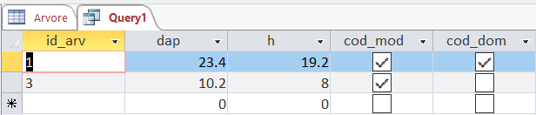
Operações sobre tabelas
Operações numa tabela:
  Restrição: extrair um subconjunto dos registos (linhas)
Criar um subconjunto contendo apenas as árvores modelo

Slide 15
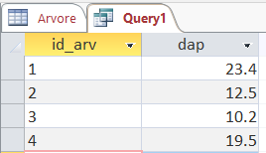
Operações sobre tabelas
Operações numa tabela:
  Restrição: extrair um subconjunto dos registos (linhas)
  Projeção: selecionar um subconjunto dos atributos
Criar um subconjunto contendo apenas informação referente ao diâmetro

Slide 16
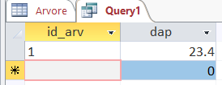
Operações sobre tabelas
Operações numa tabela:
  Restrição: extrair um subconjunto dos registos
  Projeção: selecionar um subconjunto dos atributos
  Restrição e projeção
Criar um subconjunto contendo apenas informação referente ao diâmetro das dominantes

Slide 17
Operações sobre tabelas
Operações envolvendo mais que uma tabela:
  União: juntar duas tabelas com o mesmo cabeçalho

Slide 18
Operações sobre tabelas
Operações envolvendo mais que uma tabela:
  Intersecção: selecionar as linhas que são comuns a duas tabelas com o mesmo cabeçalho

Slide 19
Operações sobre tabelas
Operações envolvendo mais que uma tabela:
  Divisão: envolve duas tabelas que tenham pelo menos um atributo comum; a tabela resultado é constituída apenas pelas linhas que têm o atributo comum igual
Selecionar as parcelas em que ocorrem as espécies eucalipto (Ec) e pinheiro bravo (Pb)

Slide 20
Operações sobre tabelas
Operações envolvendo mais que uma tabela:
  Produto: envolve duas tabelas; a tabela resultado inclui os atributos existentes nas duas tabelas e um conjunto de linhas formado por todas as combinações de cada linha da primeira tabela com todas as linhas da segunda

Slide 21
Operações sobre tabelas
Operações envolvendo mais que uma tabela:
  Junção: é a junção dos elementos de duas tabelas com base num atributo comum

Slide 22
Chaves primárias e estrangeiras
Chave candidata
  Qualquer atributo ou conjunto de atributos que permite identificar inequivocamente os indivíduos
Chave primária
  Chave candidata escolhida para identificador dos indivíduos
    Chave primária simples (constituída por um atributo, ex. id_parcela)
    Chave primaria composta (constituída por mais de um atributo, ex. id_parcela, id_arv)
Chave estrangeira ou externa
  Qualquer atributo de uma tabela que é chave primária numa outra tabela (ex. cod_estado que é chave primaria na tabela dos “Códigos de estado”)

Slide 23
Domínio
Qualquer entidade está associada a um domínio
  Um domínio é um conjunto de valores que um determinado atributo pode tomar:
    d, diâmetros de uma tabela de árvores não podem ser < 0 nem > que 100 cm (para povoamentos florestais normais)
    Declive, declive em graus registado na tabela de parcelas tem de estar entre 0 e 360º
  Numa base de dados devem definir-se, sempre que possível, os domínios de cada atributo de modo a que possam ser implementadas validações de domínio

Slide 24
Integridade referencial e de entidades
Integridade referencial
  Um valor de uma chave externa tem de existir na tabela a que esse valor faz referência
Integridade de entidades
  Nenhum componente de uma chave primária de uma tabela pode conter nulos

Slide 25
Regras de chaves estrangeiras
O que acontece se um utilizador tentar apagar (ou modificar) o alvo de referência de uma chave estrangeira?
  Por exemplo, apagar uma parcela para a qual existem árvores na tabela de árvores
  Há duas opções que podem ser consideradas:
    O desencadear da operação é impedido (restricted)
    O desencadear da operação implica o apagar todos os registos com esse valor como chave estrangeira (cascade update)

Slide 26
Normalização de tabelas
A normalização é um processo que consiste em estruturar as tabelas e os atributos na forma mais adequada, tendo em vista eliminar redundâncias desnecessárias e evitar problemas com a inserção, eliminação e atualização de dados
São várias as formas normais:
  1ª, 2ª e 3ª formas normais
  forma normal de Boyce/Codd
  4ª e 5ª formas normais

Slide 27

Normalização de tabelas
Primeira forma normal (1ª FN)
  Um atributo só pode admitir valores elementares e não conjuntos de valores.

Slide 28
Normalização de tabelas
Segunda forma normal (2ª FN)
  Dependência funcional elementar
    O determinante pode ser um conjunto de atributos, por exemplo {x,y}
    Quando um atributo z depende funcionalmente do conjunto {x,y} mas não depende funcionalmente de x ou y isolados, diz-se que existe uma dependência funcional elementar entre {x,y} e z
{x,y} = {pacela, Nº arv}
Z = dap

Slide 29
Normalização de tabelas
Segunda forma normal (2ª FN)
Uma tabela constituída por uma única chave candidata que funciona como chave primária encontra-se na 2ª forma normal se:
  Estiver na 1ª forma normal
  Todos os atributos que não pertencem à chave, dependem da chave através de uma dependência funcional elementar, isto é, dependem do conjunto e não de nenhum dos elementos da chave (isto caso a chave seja composta por mais do que um atributo, caso contrário apenas se exige que os restantes atributos dependam funcionalmente da chave)
{x,y} = {Pacela, Nº arv}
z = A_parc
o atributo A_parc não é irredutivelmente dependente da chave porque depende funcionalmente do atributo Parcela

Slide 30
Normalização de tabelas
Segunda forma normal (2ª FN)
Uma tabela constituída por uma única chave candidata que funciona como chave primária encontra-se na 2ª forma normal se:
  Estiver na 1ª forma normal
  Todos os atributos que não pertencem à chave, dependem da chave através de uma dependência funcional elementar, isto é, dependem do conjunto e não de nenhum dos elementos da chave (isto caso a chave seja composta por mais do que um atributo, caso contrário apenas se exige que os restantes atributos dependam funcionalmente da chave)
A redução à segunda forma normal implica a criação de duas tabelas

Slide 31
Normalização de tabelas
Terceira forma normal (3ª FN)
  Uma tabela encontra-se na 3ª forma normal se:
    Estiver na 2ª forma normal
    Quando nenhum atributo depende de um outro atributo que não seja chave esta condição visa eliminar as dependências transitivas
Não posso introduzir uma estação meteorológica se não tenho nenhum ensaio abrangido por ela

Slide 32
Normalização de tabelas
Terceira forma normal (3ª FN)
  Uma tabela encontra-se na 3ª forma normal se:
    Estiver na 2ª forma normal
    Quando nenhum atributo depende de um outro atributo que não seja chave esta condição visa eliminar as dependências transitivas

Slide 33
Normalização de tabelas
Forma normal de Boyce/Codd (FNBC)
  Constitui um aperfeiçoamento da 3ª FN para lidar com situações em que se verifique:
    A existência de mais do que uma chave candidata
    Que existam duas chaves candidatas com elementos comuns
  Uma tabela está na FNBC quando os únicos determinantes são chaves candidatas

Slide 34
Normalização de tabelas
Quarta forma normal (4ª FN)
  Considere-se uma tabela com atributos x, y, z e w.
    Diz-se que x multidetermina y (ou que y é multidependente de x) se a um valor de x está associado um conjunto de valores de y e esse conjunto é independente dos restantes atributos da tabela (z e w)

Slide 35
Normalização de tabelas
Quarta forma normal (4ª FN)
  A multidependência diz-se elementar se não existem subconjuntos de X e Y entre os quais se verifique igualmente multidependência
  Uma tabela encontra-se na 4ª FN quando as únicas multidependências elementares são aquelas em que uma chave determina um atributo
  A 4ª FN visa eliminar a possível existência de grupos repetidos independentes

Slide 36
Normalização de tabelas
Quinta forma normal (5ª FN)
  Quando um campo (atributo) provem de outra tabela sem necessidade

Slide 37
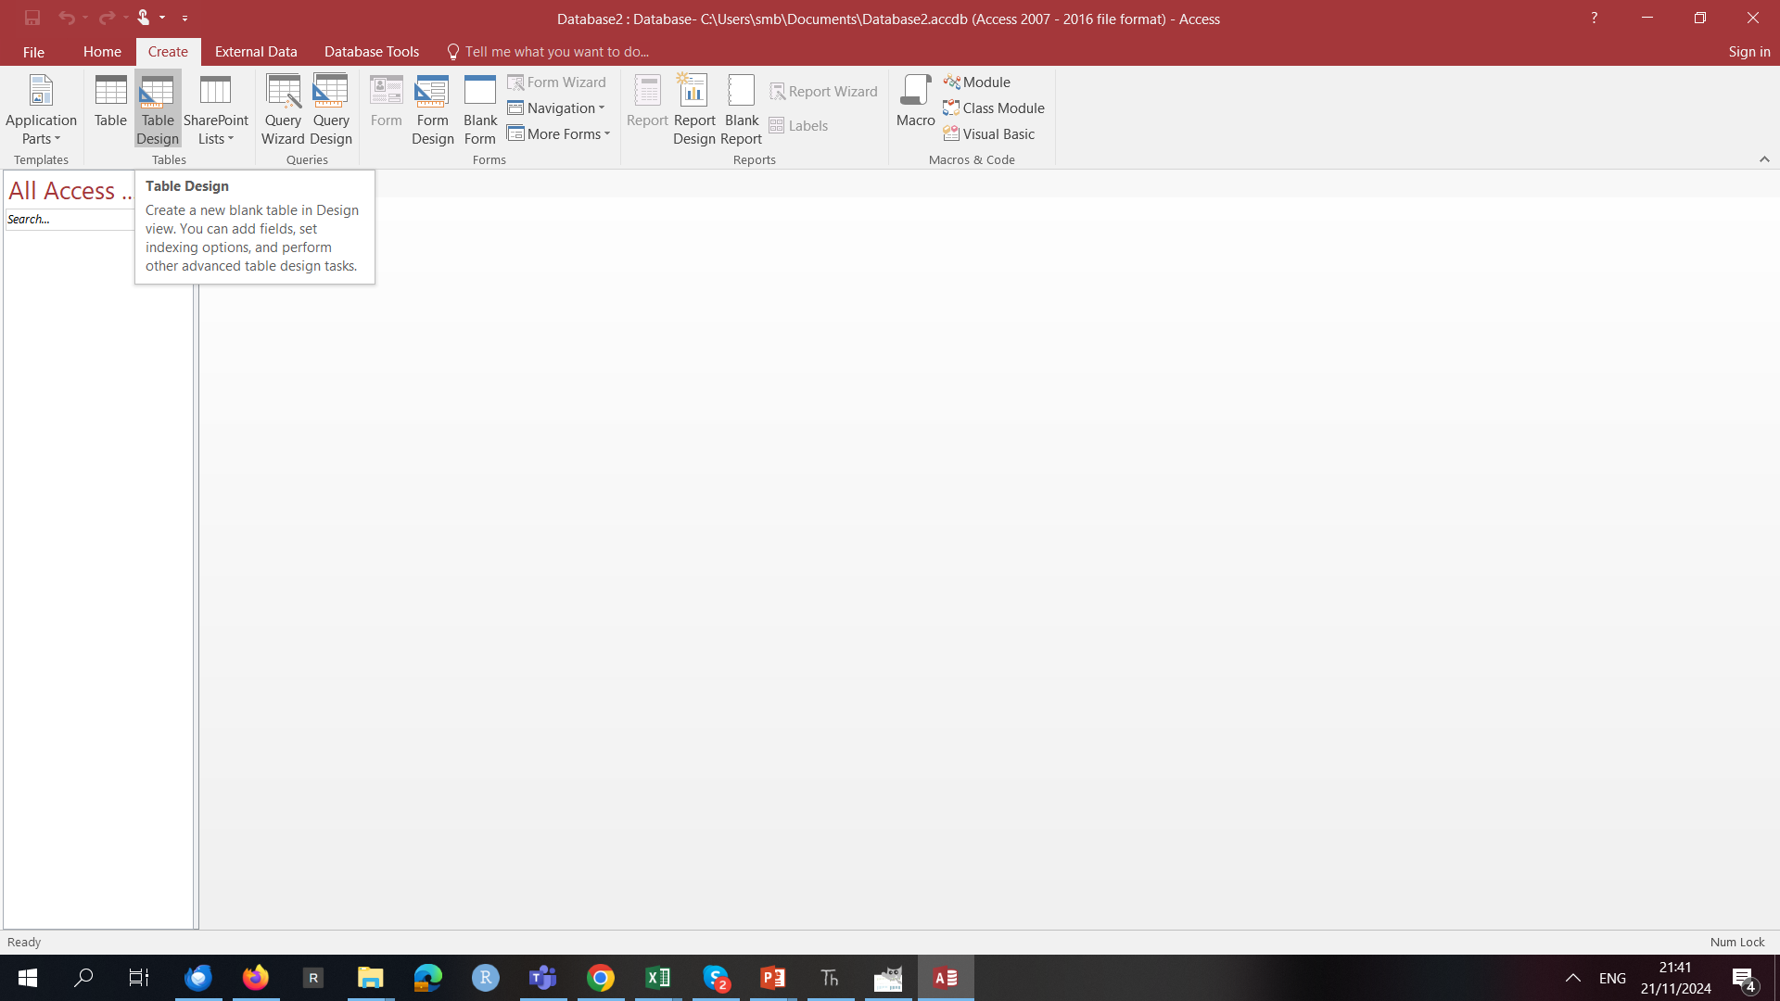
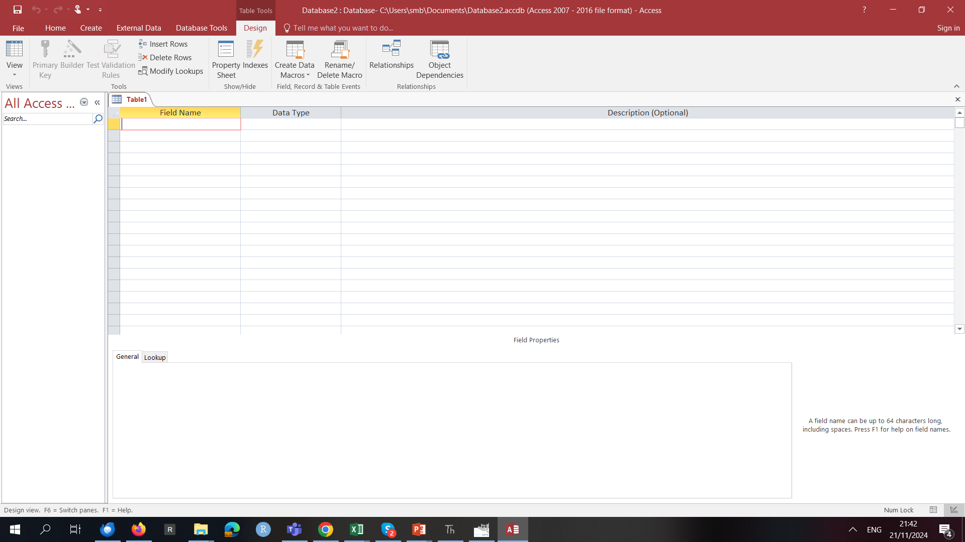
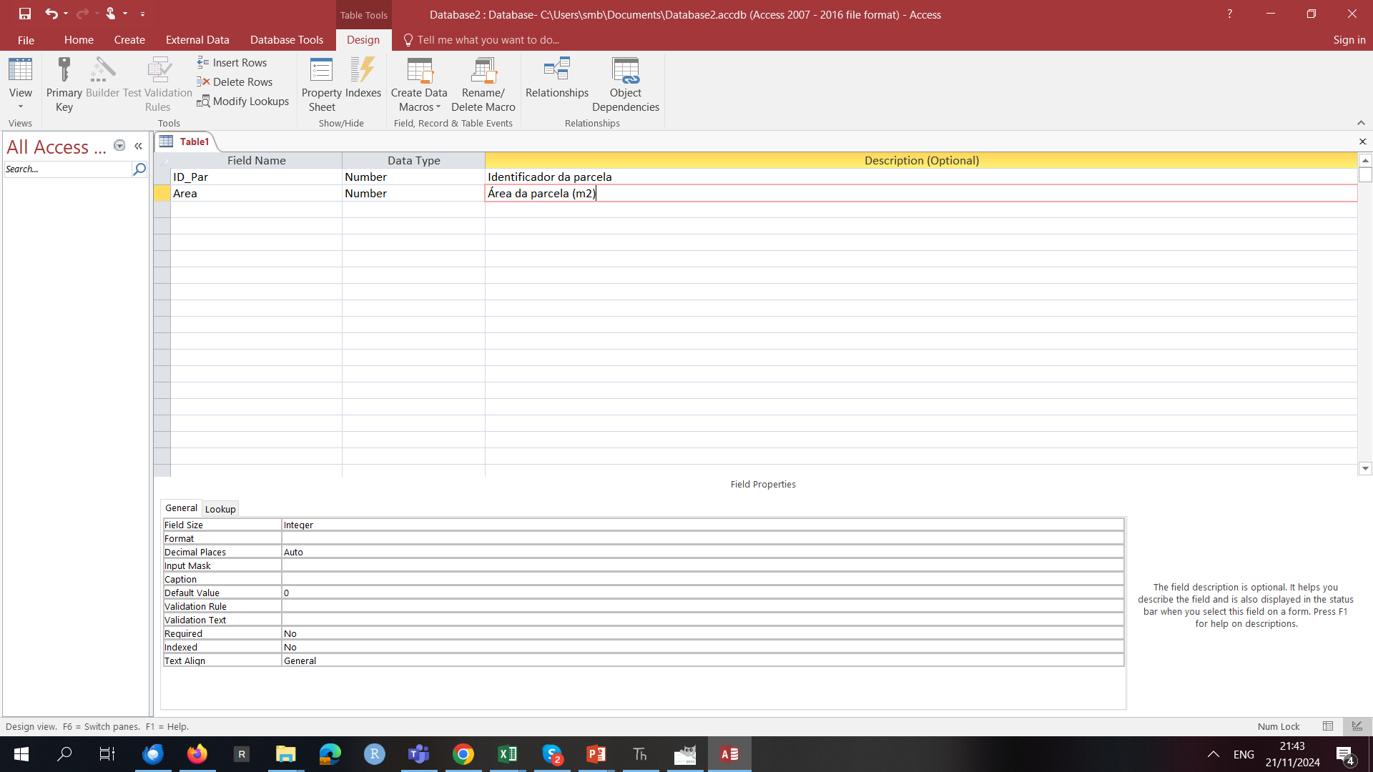
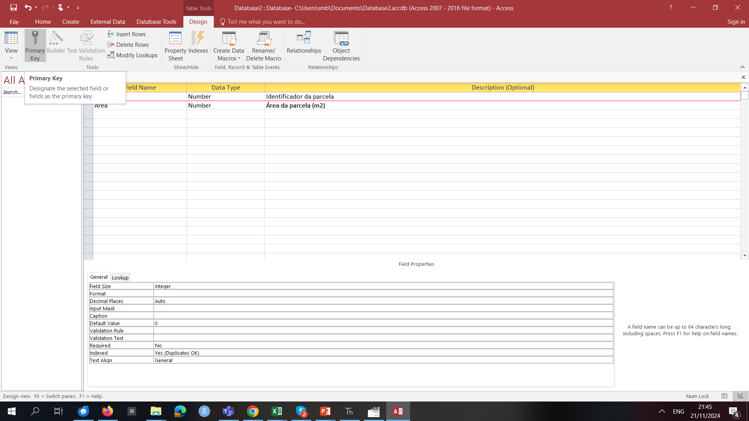
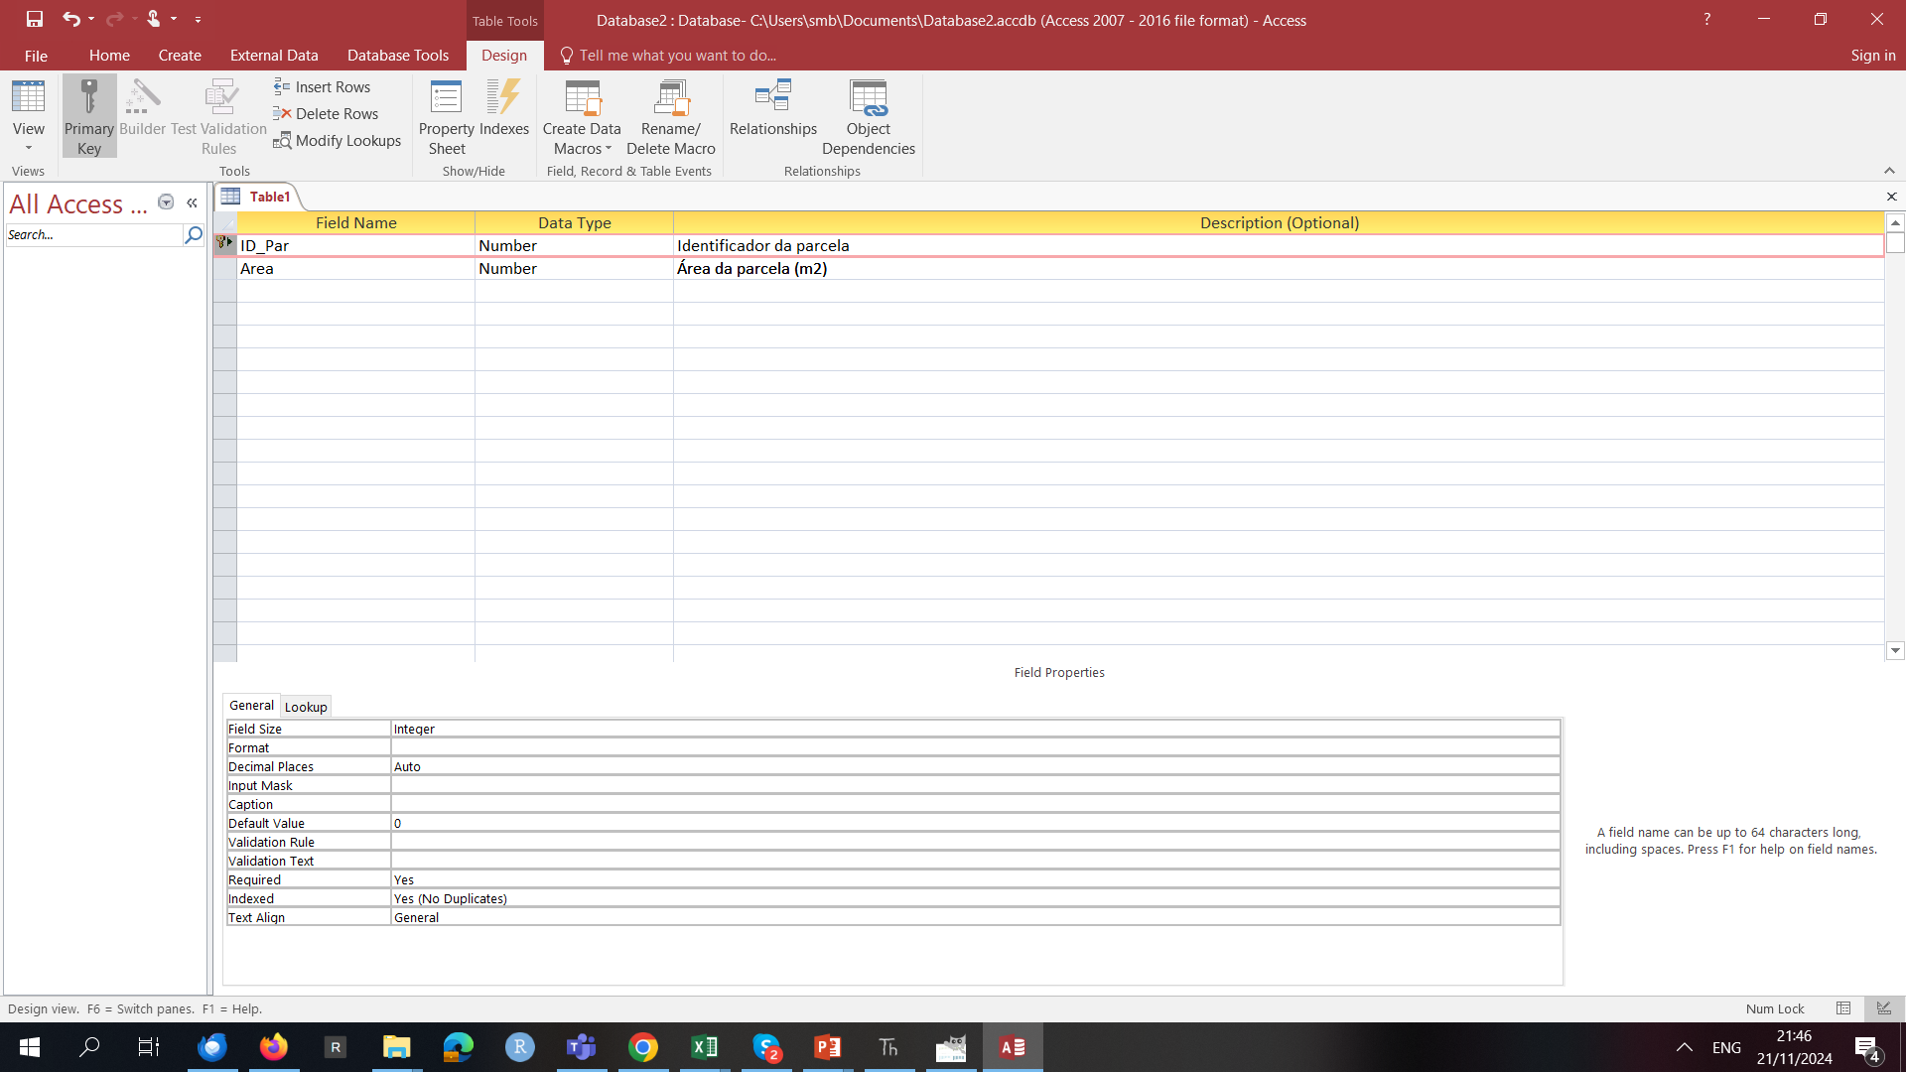


Criar tabela, definir campos e domínios
Criar tabela

Slide 38
Criar tabela, definir campos e domínios
  Definir campos - tipos de dados
Data Type | Usage | Size
Short Text | Alphanumeric data (names, titles, etc.) | Up to 255 characters.
Long Text | Large amounts of alphanumeric data: sentences and paragraphs. See The Memo data type is now called “Long Text” for more information on the Long Text details. | Up to about 1 gigabyte (GB), but controls to display a long text are limited to the first 64,000 characters.
Number | Numeric data. | 1, 2, 4, 8, or 16 bytes.
Large Number | Numeric data. | 8 bytes. For more information, see Using the Large Number data type.
Date/Time | Dates and times. | 8 bytes.
Date/Time Extended | Dates and times. | Encoded string of 42 bytes For more information, see Using the Date/Time Extended data type.
Currency | Monetary data, stored with 4 decimal places of precision. | 8 bytes.
AutoNumber | Unique value generated by Access for each new record. | 4 bytes (16 bytes for ReplicationID).
Yes/No | Boolean (true/false) data; Access stores the numeric value zero (0) for false, and -1 for true. | 1 byte.

Slide 39
Criar tabela, definir campos e domínios
  Definir campos - tipos de dados
    Byte — Nºs inteiros que vão de 0 a 255 (ocupa 1 byte)
    Integer — Nºs inteiros que vão de -32 768 a +32 767 (ocupa 2 bytes)
    Long Integer — Nºs inteiros que vão de -2 147 483 648 a +2 147 483 647 (ocupa 4 bytes)
    Single — Nº racional até 7 digitos que vai de -3.4 x 1038 a +3.4 x 1038 (ocupa 4 bytes)
    Double — Nº racional até 15 digitos que vai de -1.797 x 10308 a +1.797 x 10308 (ocupa 8 bytes)
    Decimal — Valores numéricos que vão de -9.999... x 1027 a +9.999... x 1027 (ocupa 12 bytes)

Slide 40
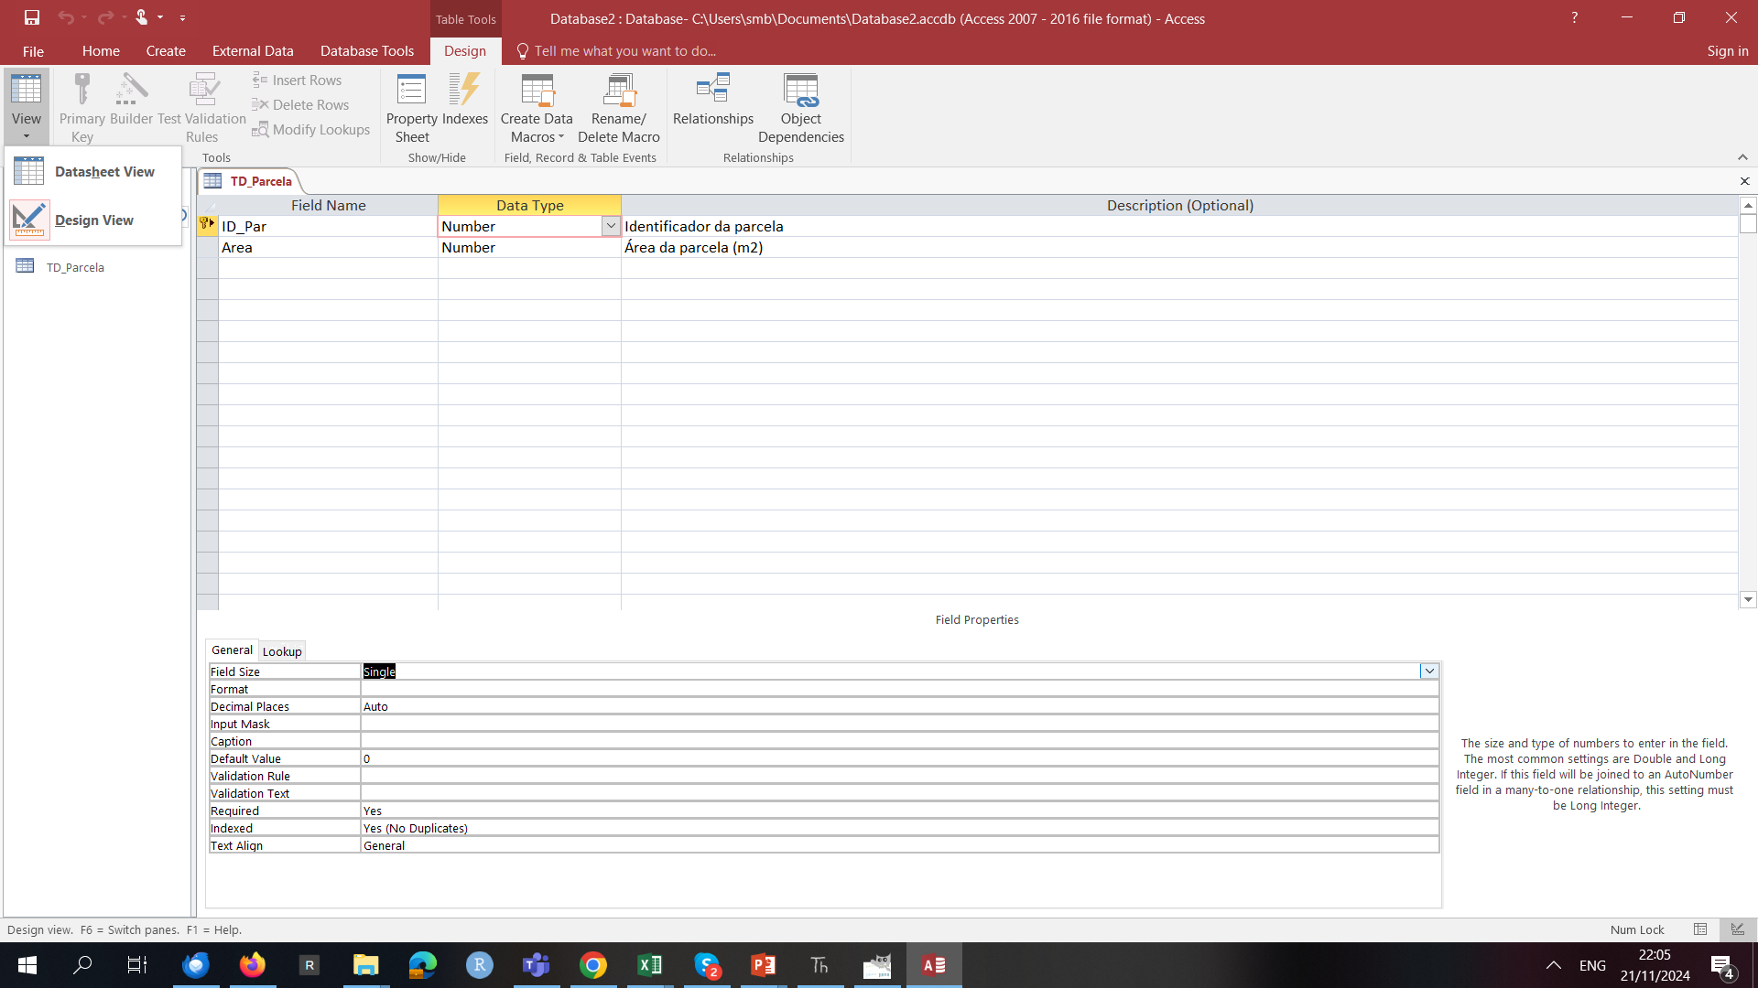
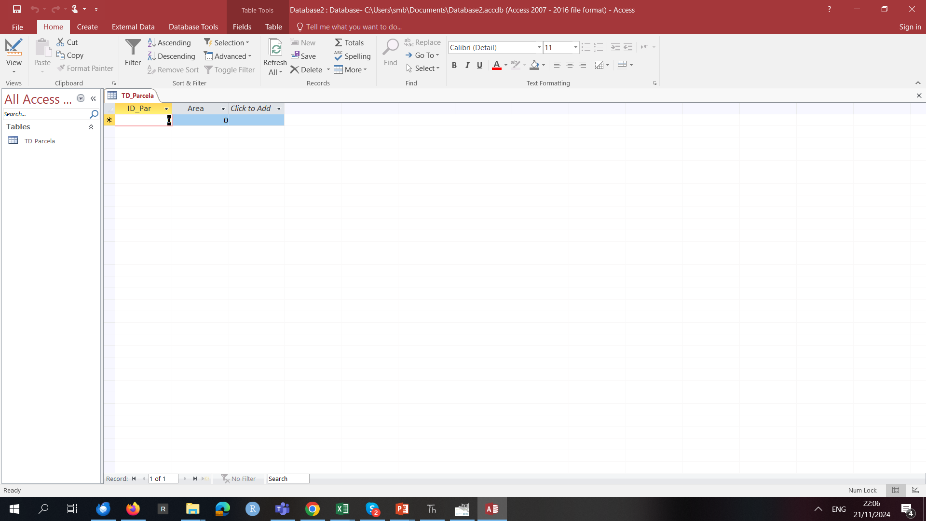
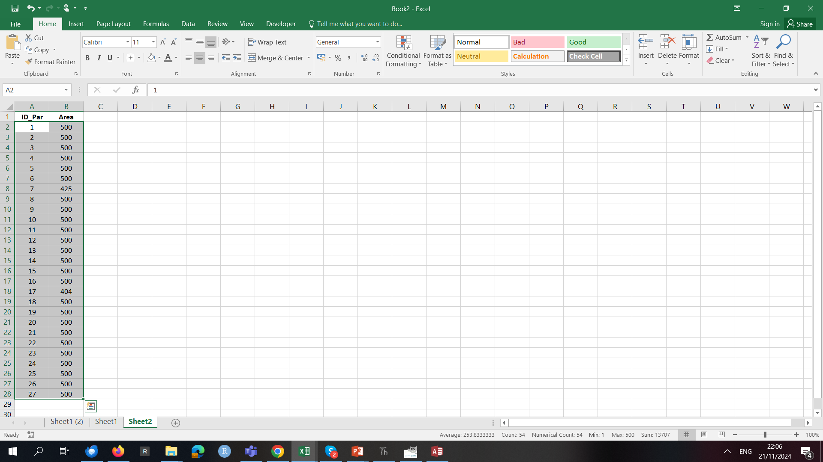
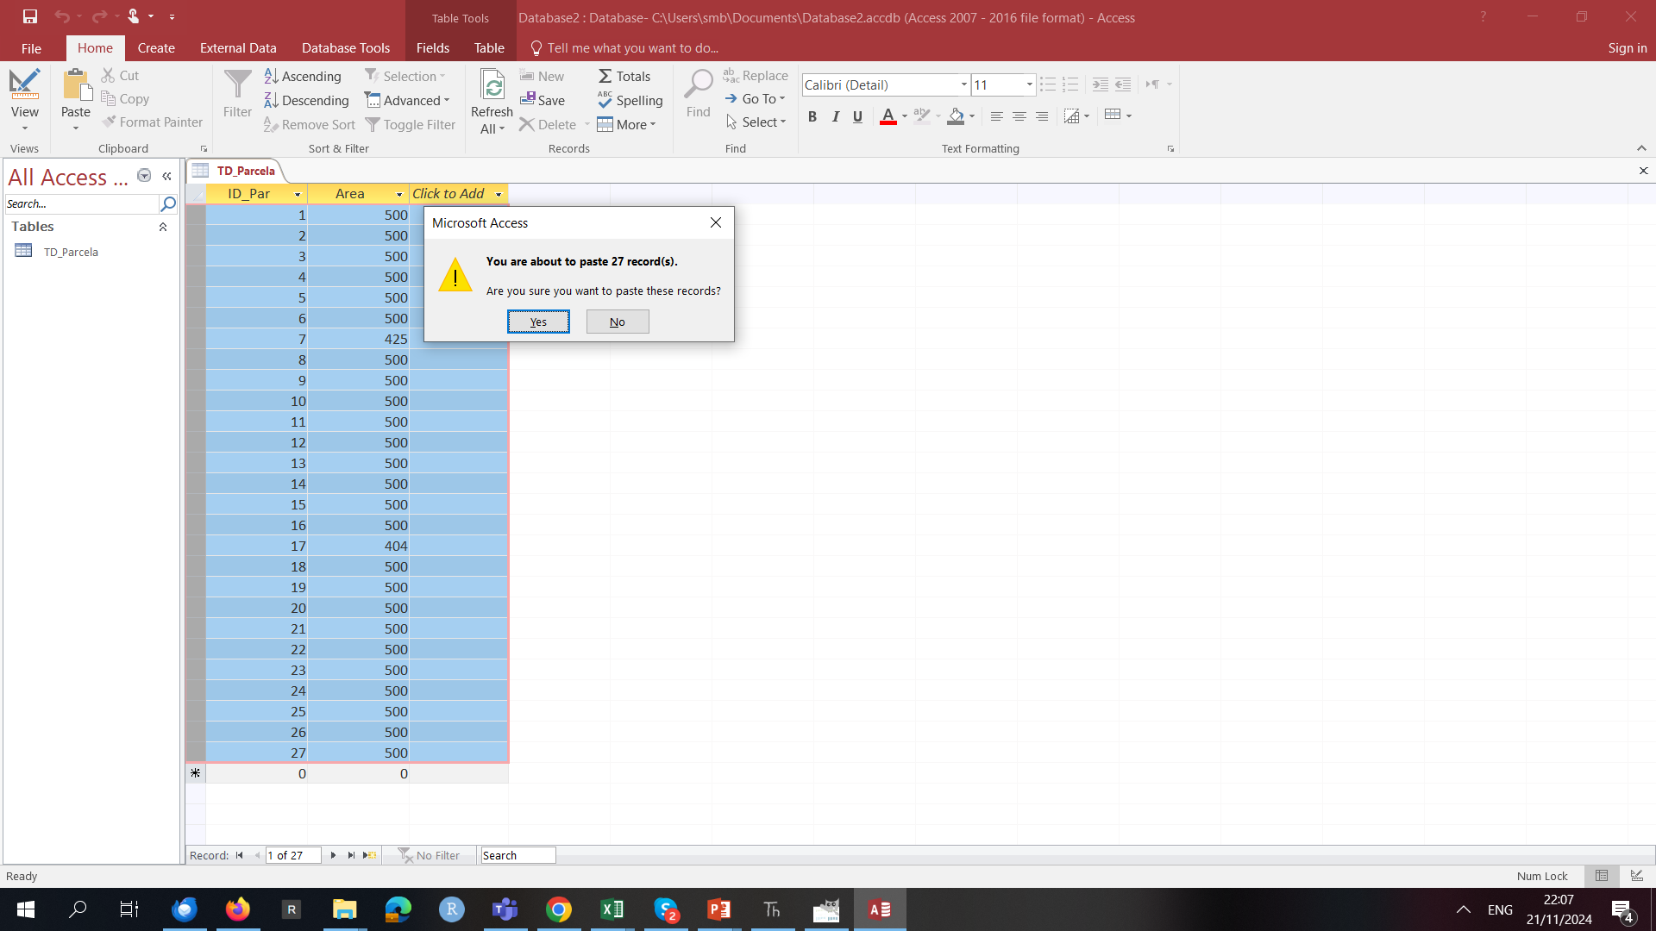
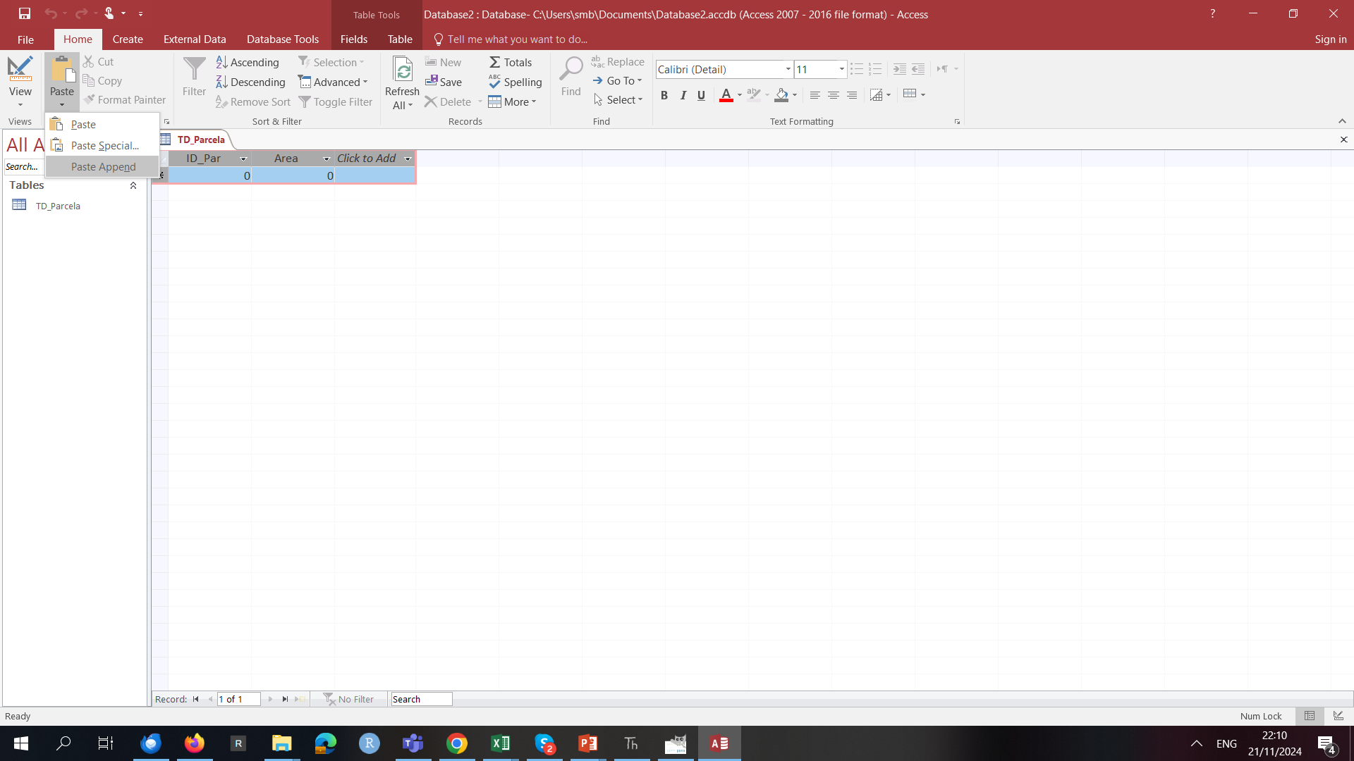

Criar tabela, definir campos e domínios
Criar tabela /carregar conteudo: Excel & Copy-PasteAppend
ou

Slide 41
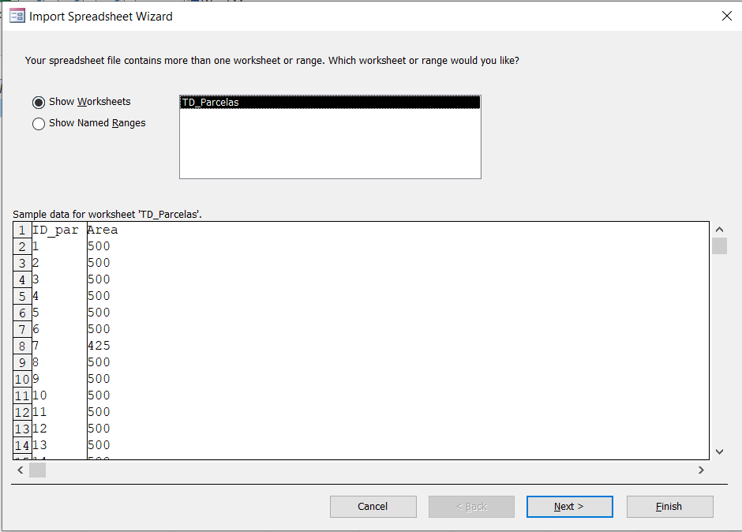
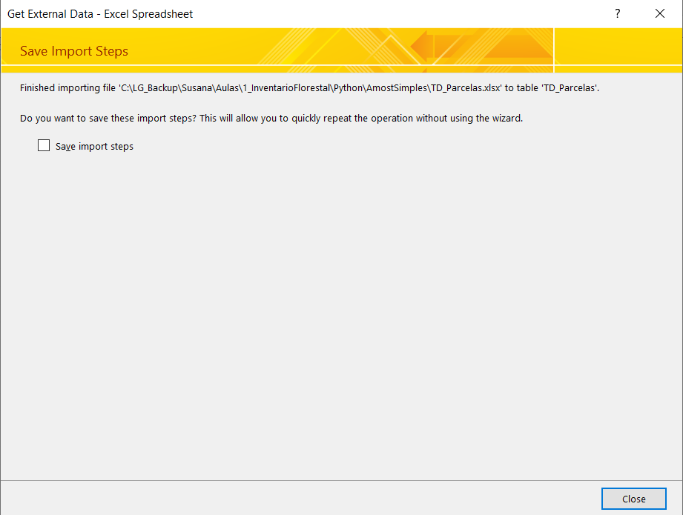
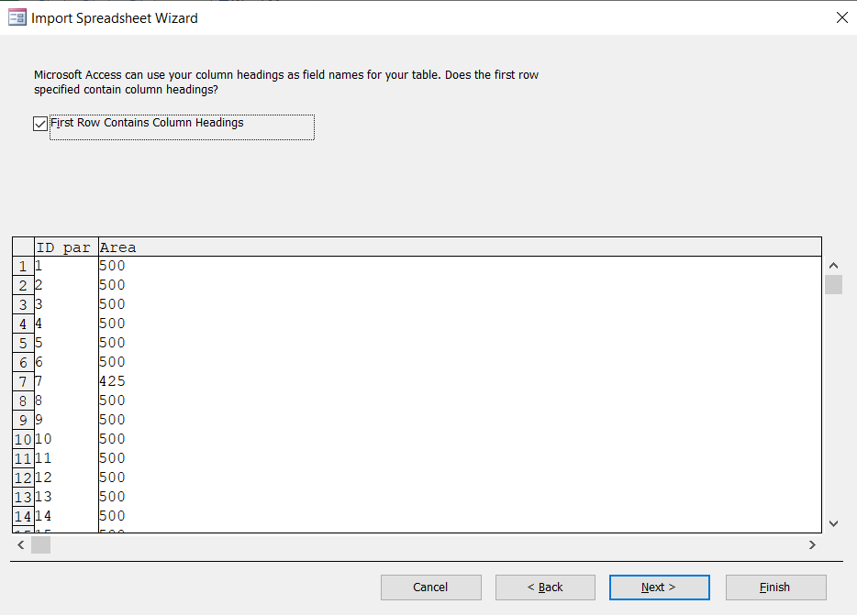
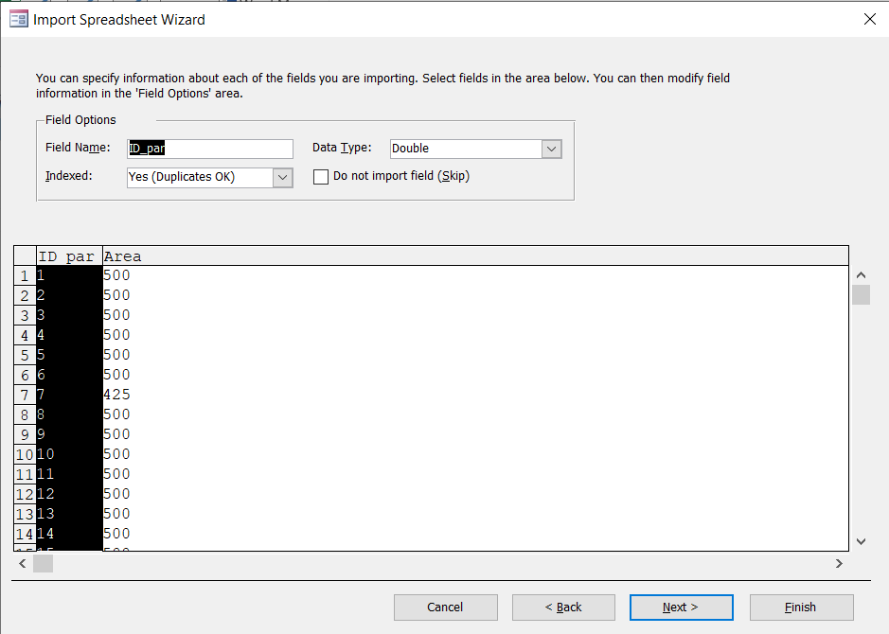
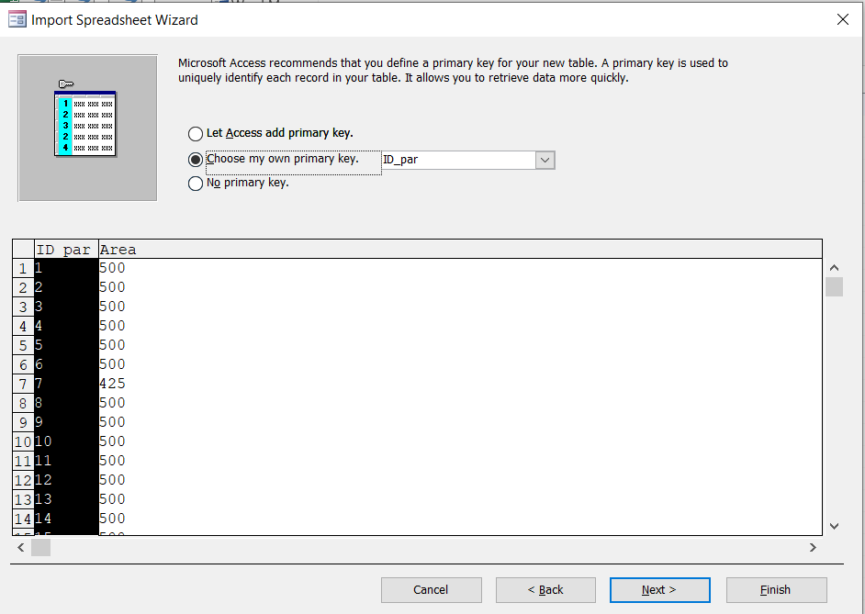
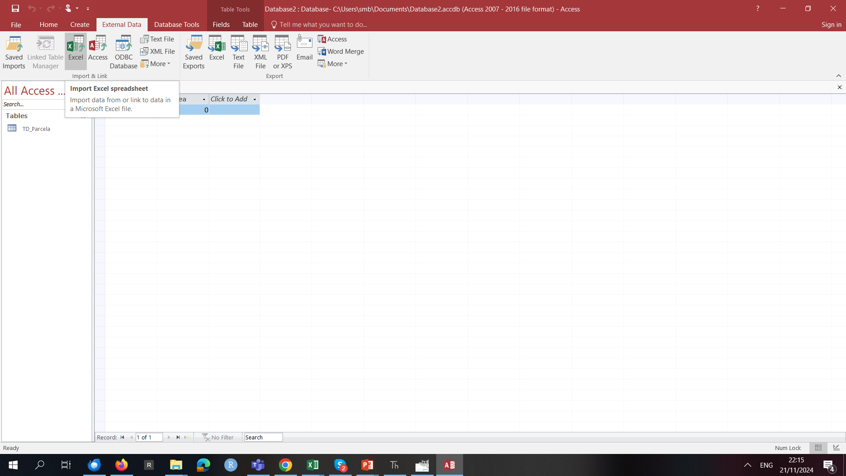
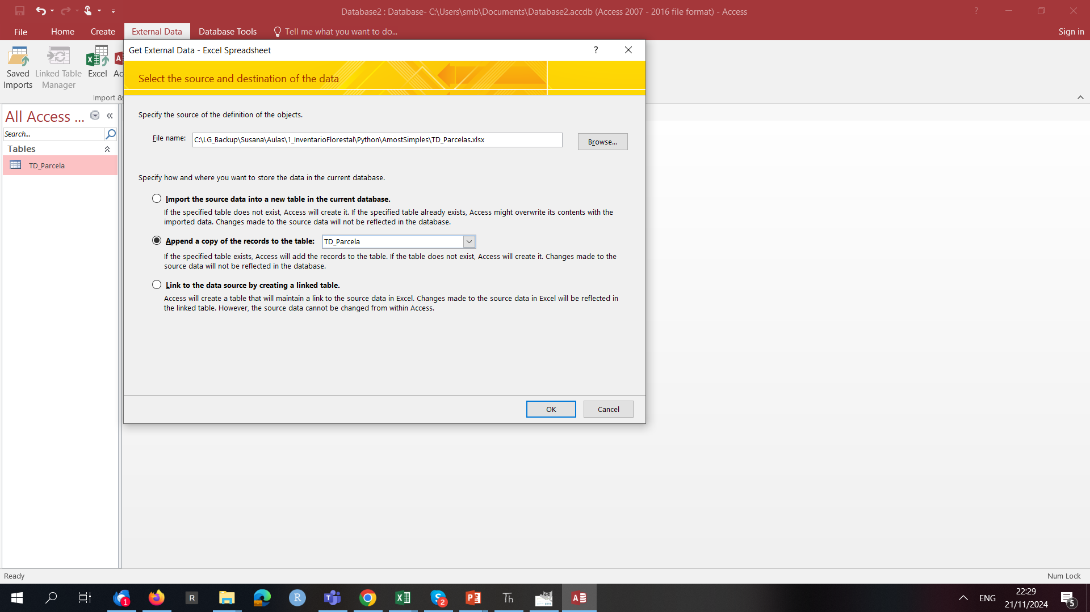
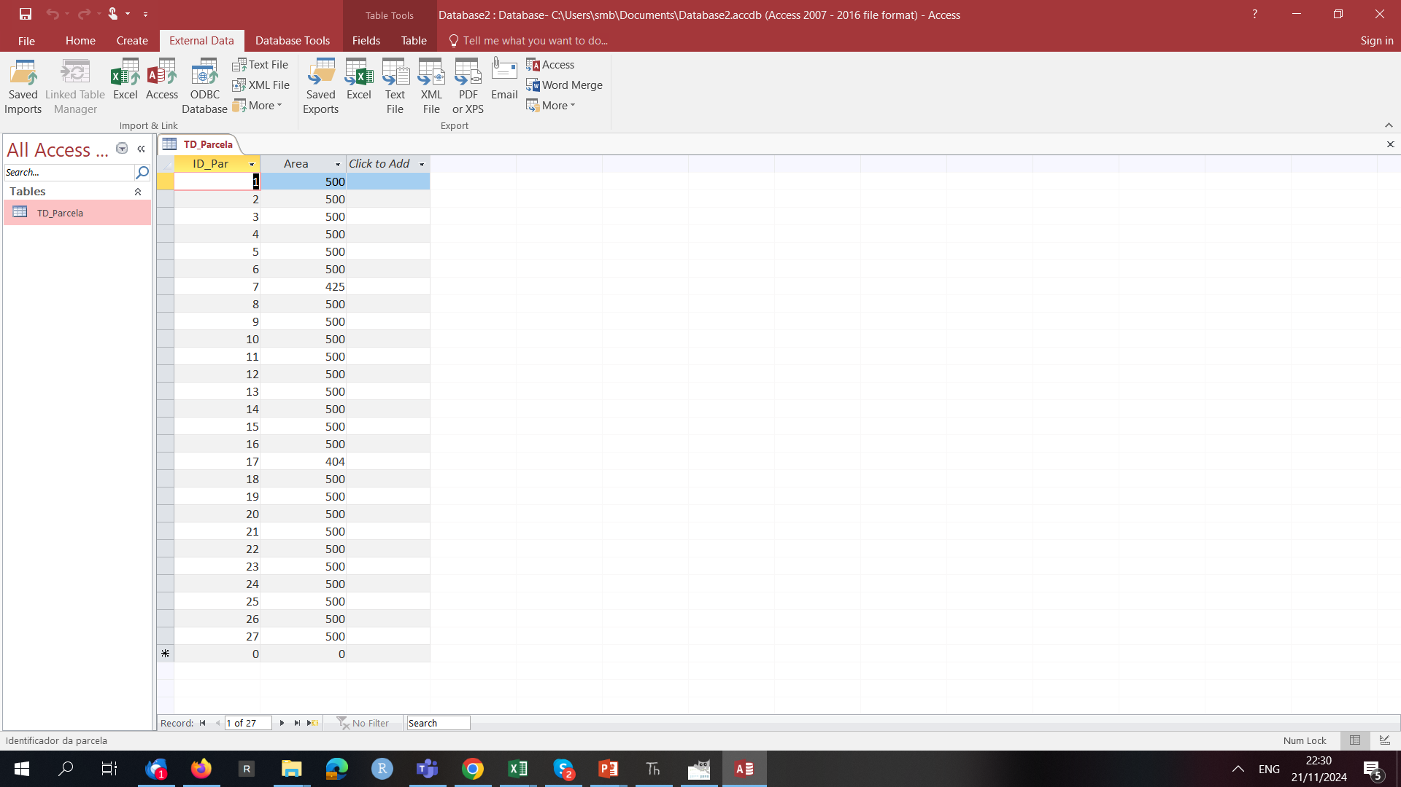
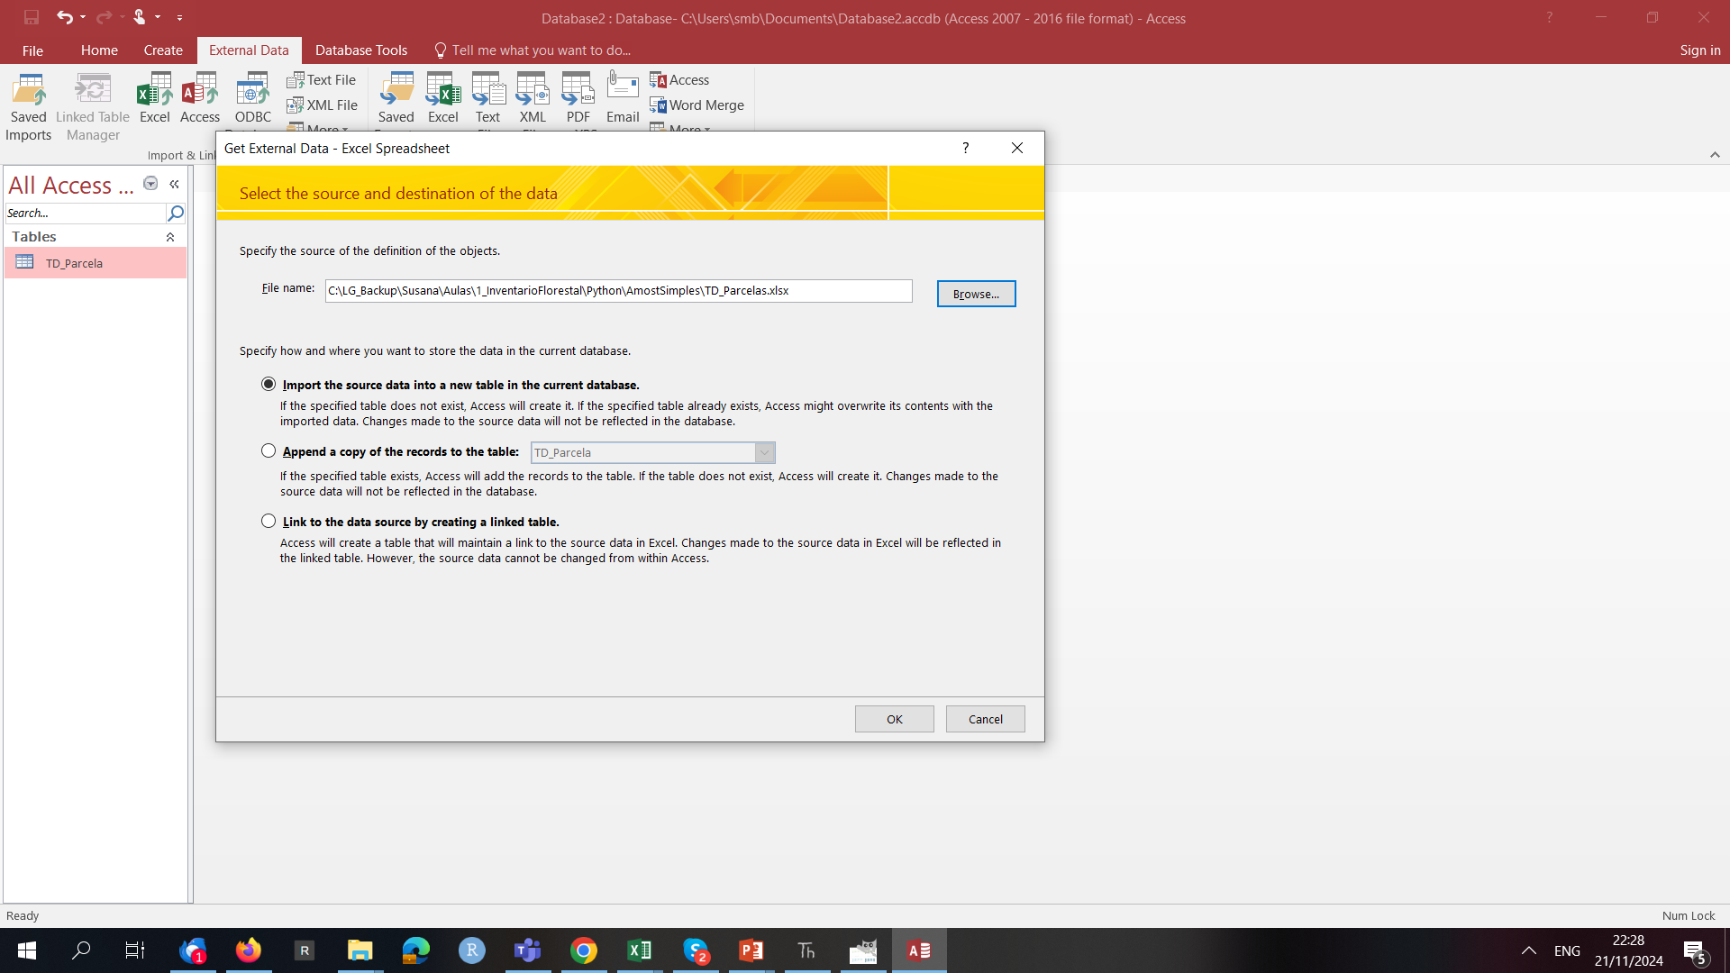
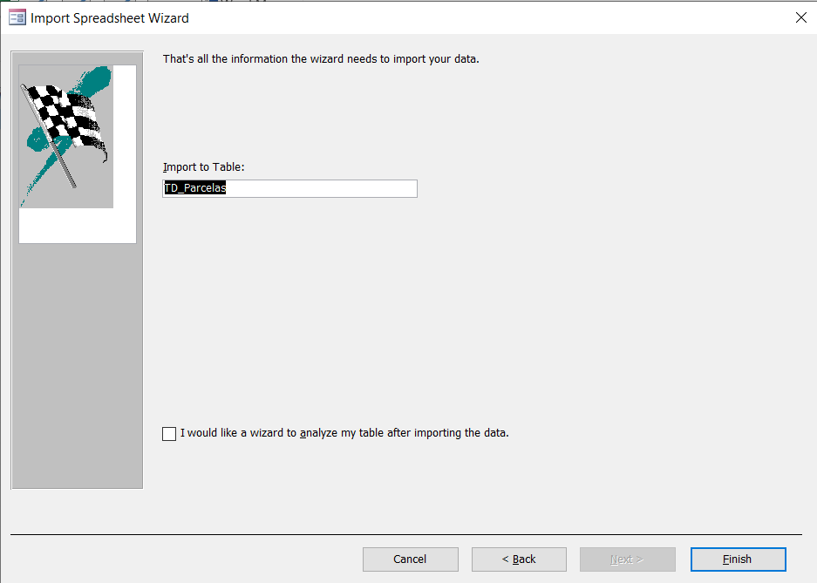
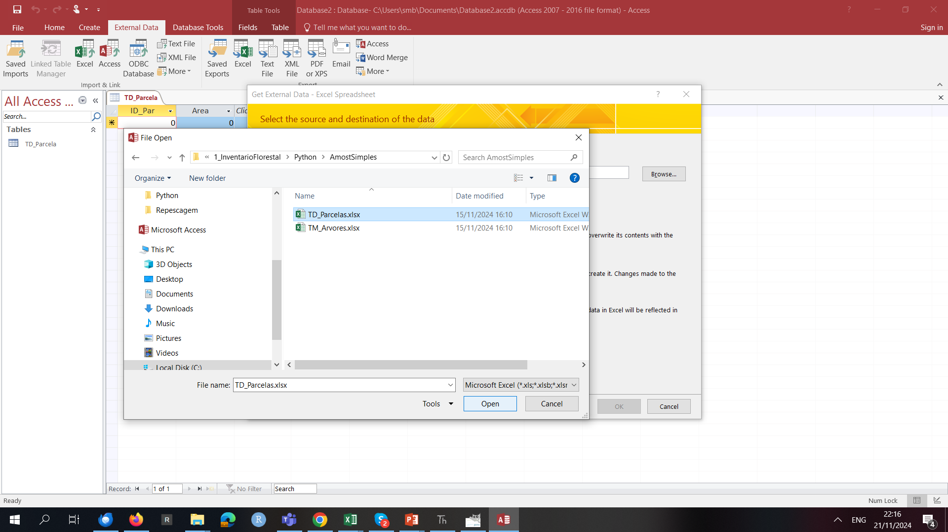
Criar tabela, definir campos e domínios
Criar tabela / carregar conteudo: Importar do Excel
ou

Slide 42
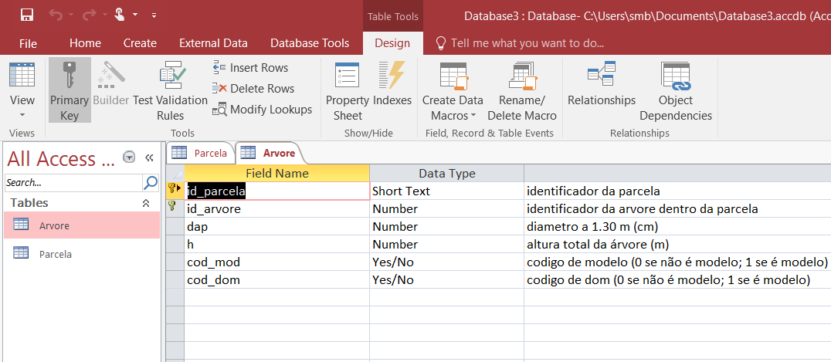
Criar tabela, definir campos e domínios
Criar tabela

Slide 43
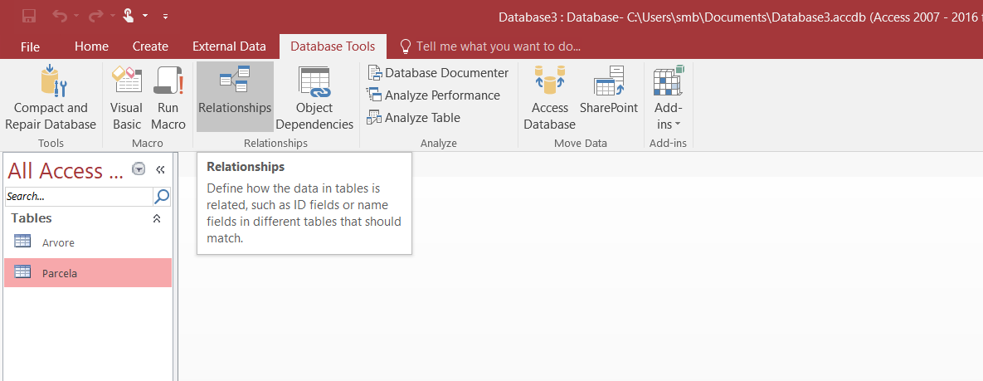
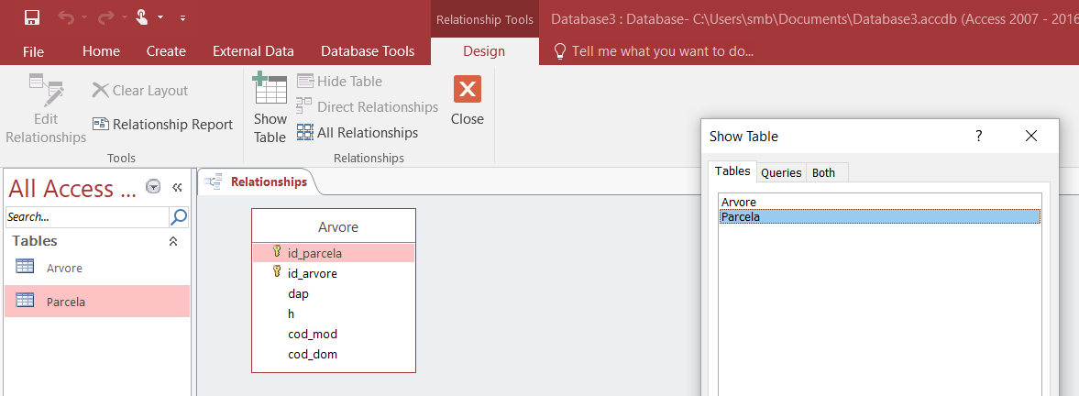
Criar relações entre tabelas
Relações

Slide 44
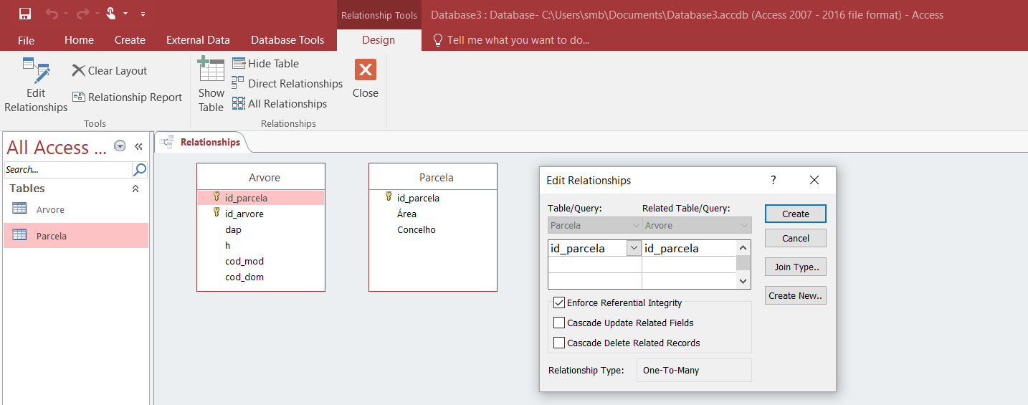
Criar relações entre tabelas
Relações \ reforçar integridade referencial
Impede, por exemplo
- acrescentar uma parcela com árvores na tabela Arvore se esse id de parcela não existir na tabela Parcela

Slide 45

Criar relações entre tabelas
Relações \ atualizar campos relacionados em cascata
Permite-me por exemplo:
mudar o id de uma parcela na tabela Parcela e este ser automaticamente corrigido na tabela Arvore

Slide 46

Criar relações entre tabelas
Relações \ apagar campos relacionados em cascata
Permite-me por exemplo:
Apagar uma parcela na tabela Parcela e esta ser também automaticamente apagada na tabela Arvore

Slide 47
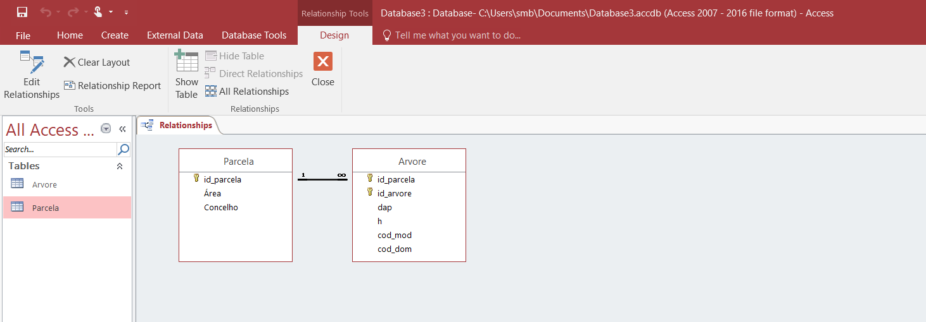
Criar relações entre tabelas
Relações

Slide 48
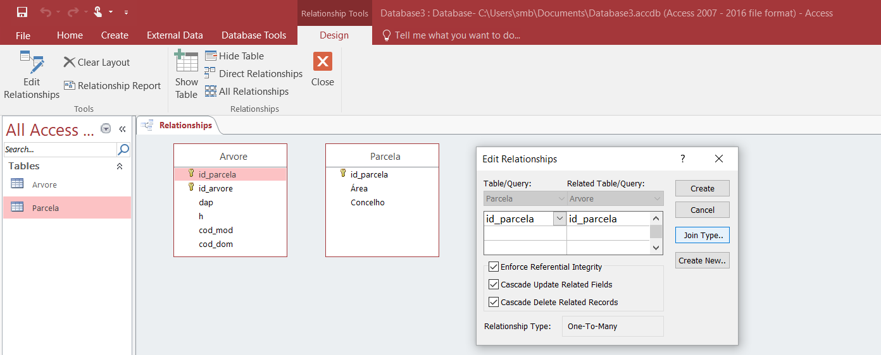
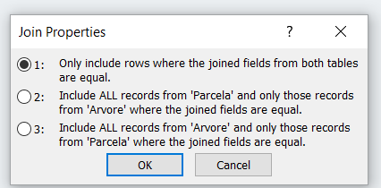
Criar relações entre tabelas
Relações \ tipo de relação (join type)
Permite-me por exemplo:
Apagar uma parcela na tabela Parcela e esta ser também automaticamente apagada na tabela Arvore

